Slide 1
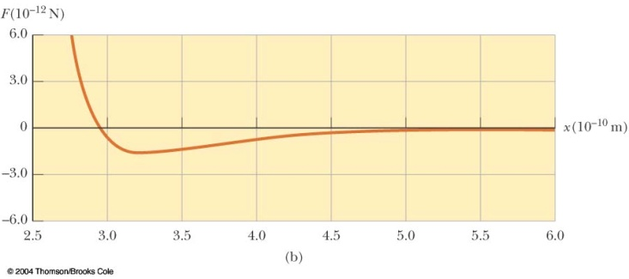
從微觀的角度來看，摩擦力分解開來後，和巨觀的摩擦力圖像非常不一樣！
$$f_{k}=Nμ_{k}$$
摩擦力可以分解為較基本的原子力的組合！
原子力
$$F\left(x\right)=4\frac{ε}{σ}\left[12{\left(\frac{σ}{x}\right)}^{13}−6{\left(\frac{σ}{x}\right)}^{7}\right]$$
這兩個力的公式都只是近似！
電磁力
原子力又可以分解為基本的電磁力的組合！

Slide 2
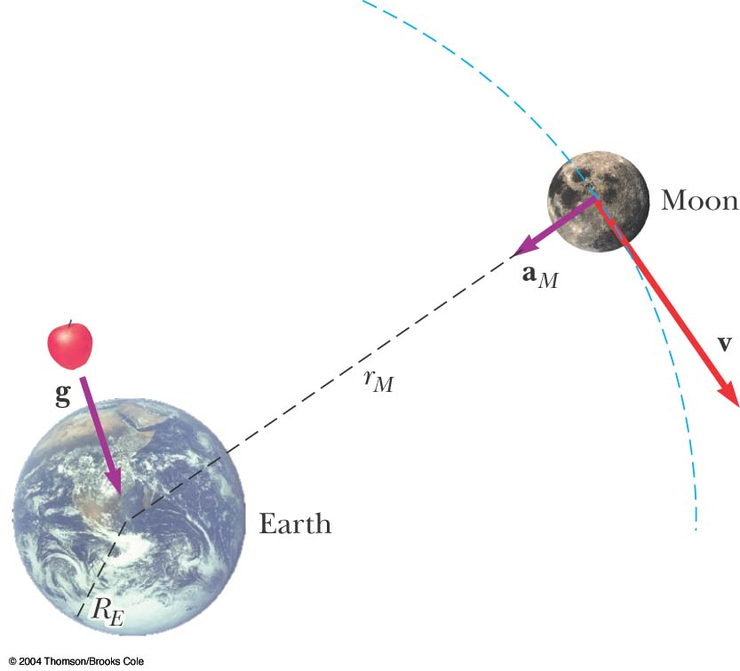
萬有引力就不一樣！它無法再分解為其他作用力的組合！
$$F=\frac{GMm}{r^{2}}$$
萬有引力定律卻極精確！
直到質量很大時才由廣義相對論取代。
到現在為止，廣義相對論幾乎沒有修正。
基本交互作用力！

Slide 3
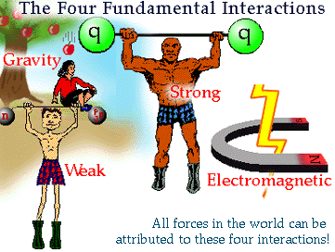
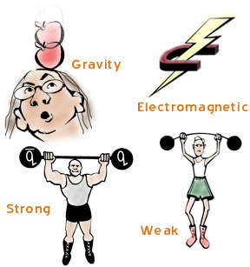
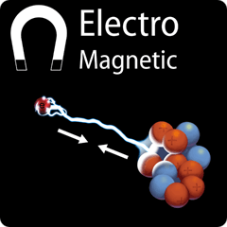
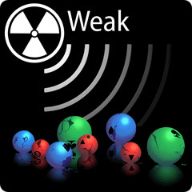
宇宙間的所有力都可以分解為四個基本交互作用

Slide 4
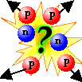
核力或強作用力
What holds them together?

Slide 5
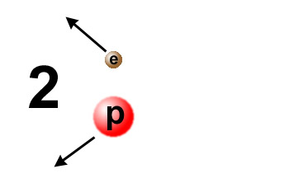
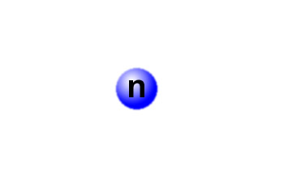
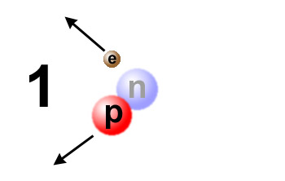
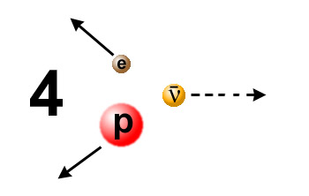
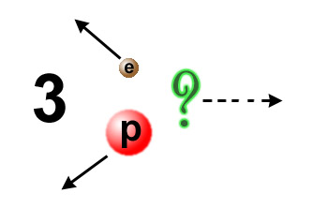
弱交互作用 Weak Interaction
衰變的交互作用：
β 衰變
$$n^{0}→p^{+}+e^{−}+{\overline{ν}}_{e}$$

Slide 6
強力與弱力都有很小的範圍，因此只在微觀世界才能觀察的到！
重力太過微弱，在日常生活也只扮演有限角色！
可以說，日常自然就是電磁作用的個人秀！

Slide 7
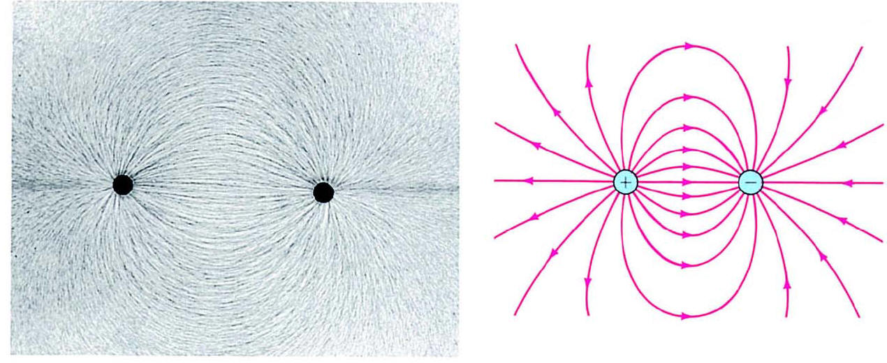
電磁學 Electromagnetism
電磁作用在基本的層次是電荷與電荷之間的力。
但電磁場才是我們討論的主角（而不是電荷與電流）。
$$\vec{E}\left(\vec{r},t\right),\vec{B}\left(\vec{r},t\right)$$
電磁場是多變數函數，偏微分會是我們主要的工具。

Slide 8
電磁力的基本定律：
Maxwell Equations, Finally
$$\oint{\vec{E}∙d\vec{A}}=\frac{q}{ε_{0}}$$
$$\vec{∇}∙\vec{E}=\frac{ρ}{ε_{0}}$$
$$\oint{\vec{B}∙d\vec{A}}=0$$
$$\vec{∇}∙\vec{B}=0$$
$$\oint{\vec{E}∙d\vec{l}}=−\frac{dΦ_{B}}{dt}$$
$$\vec{∇}×\vec{E}=−\frac{d\vec{B}}{dt}$$
$$\oint{\vec{B}∙d\vec{l}}=μ_{0}i+μ_{0}ε_{0}\frac{dΦ_{E}}{dt}$$
$$\vec{∇}×\vec{B}=μ_{0}\vec{j}+μ_{0}ε_{0}\frac{∂\vec{E}}{∂t}$$

Slide 9
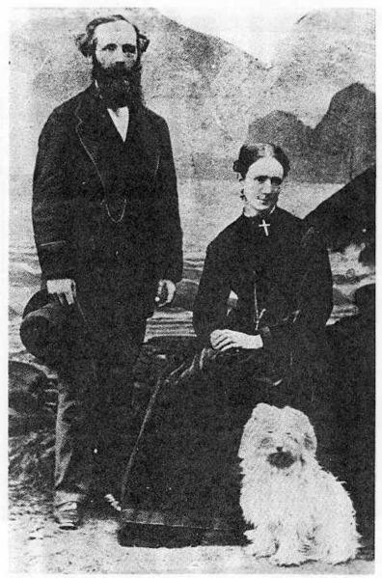
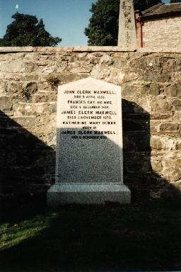
James Clerk Maxwell (1831-1879)

Slide 10
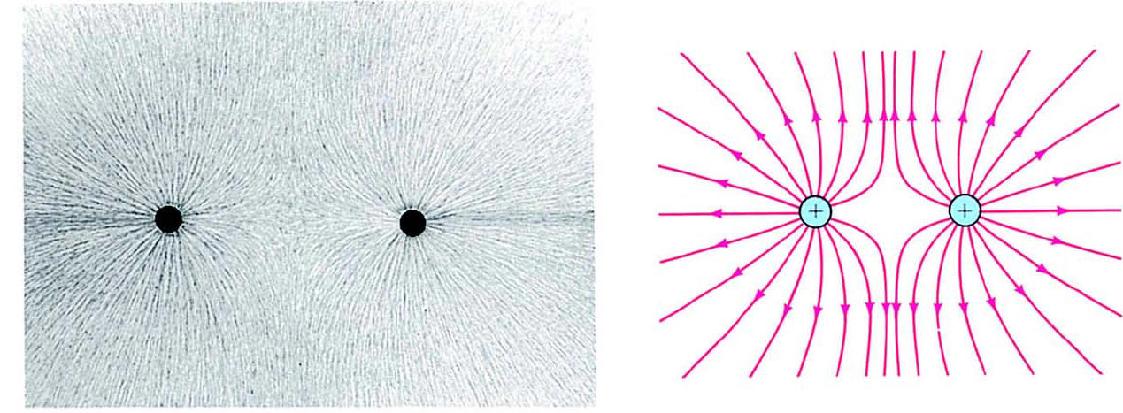
靜電學 Electrostatics
$$\vec{E}\left(\vec{r},t\right),\vec{B}\left(\vec{r},t\right)$$
$$\vec{E}\left(\vec{r}\right),\vec{B}\left(\vec{r}\right)$$
先討論與時間無關的場。
電荷與電流都是穩定而與時間無關。
靜止的粒子幾乎沒什麼可以研究！
但與時間無關的場的花樣卻已經非常特別

Slide 11
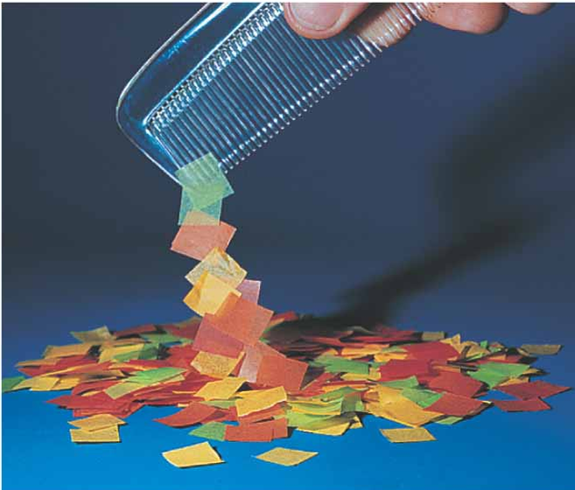
靜電交互作用在巨觀世界就可以很容易觀察的到！
Electricity 電力
摩擦後的物體可以吸引其他較輕的物體。

Slide 14
This engraving is taken from William Watson's 1748 work. A rotating crank generates electricity which is transferred to the shoes of a boy suspended on silk ropes. The boy in turn transmits a genteel shock to the girl who is standing on a tar-covered barrel. Her other hand is probably extended to attract feathers or small pieces of paper.

Slide 15
Electric party
A turkey is to be killed for dinner by the electric shock, and roasted by the electric jack, before a fire kindled by the electrified bottle; when the healths of all the famous electricians of England, France, Holland,
and Germany, are to be drunk in electrified bumpers, under the discharge of guns from the electrical Battery.

Slide 16
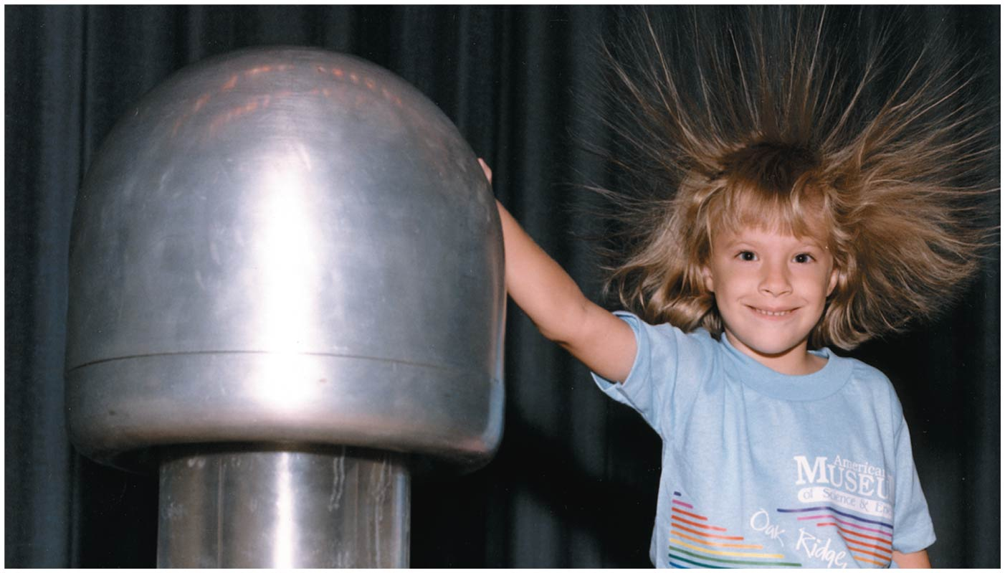

Slide 17
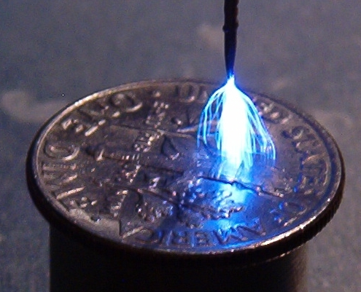
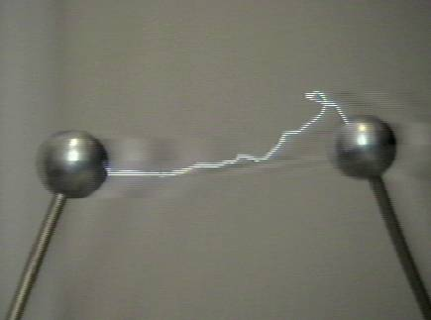
Spark 電火花

Slide 18
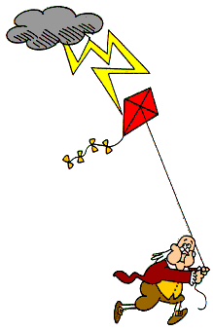
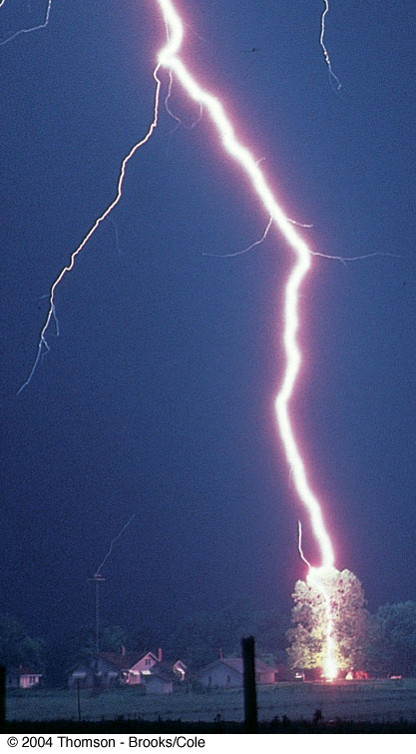
Franklin發現電有正負兩種。
正負電會中和，並發出火光。

Slide 19
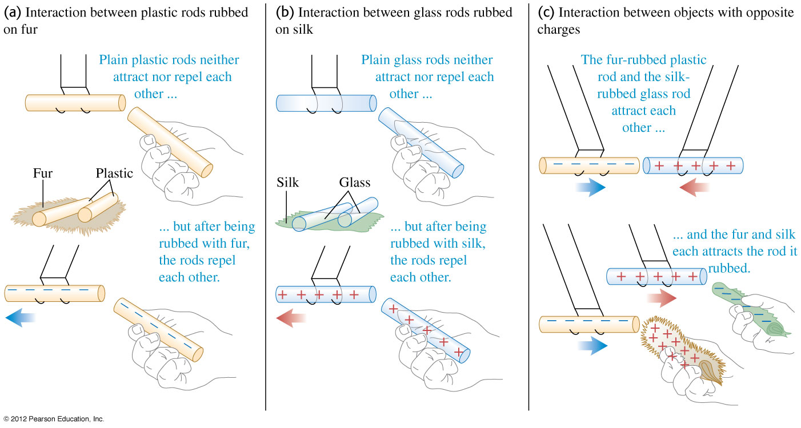
電有吸力，也有斥力
同性相斥，異性相吸。

Slide 20
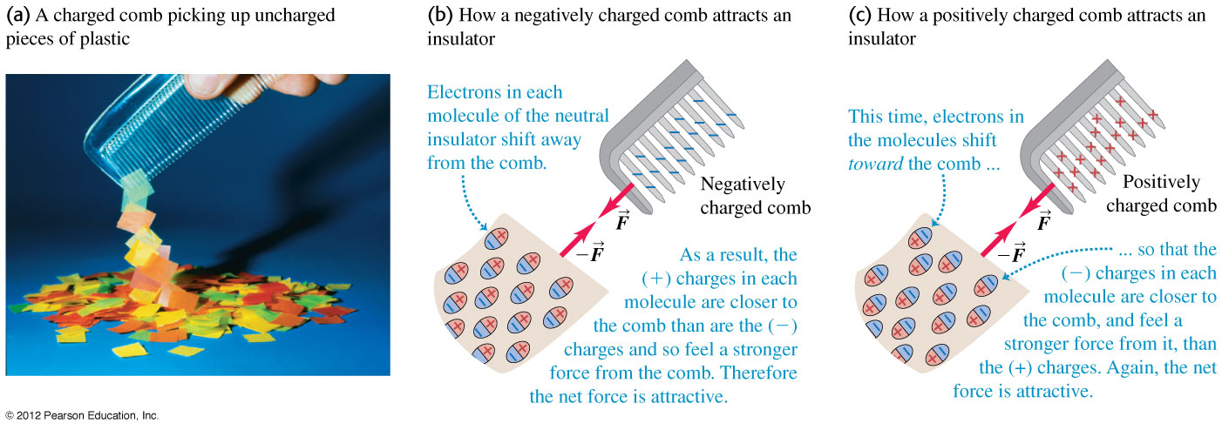
帶電的物體可以感應不帶電的物體，使此物體內異性電靠近而被吸引。

Slide 21
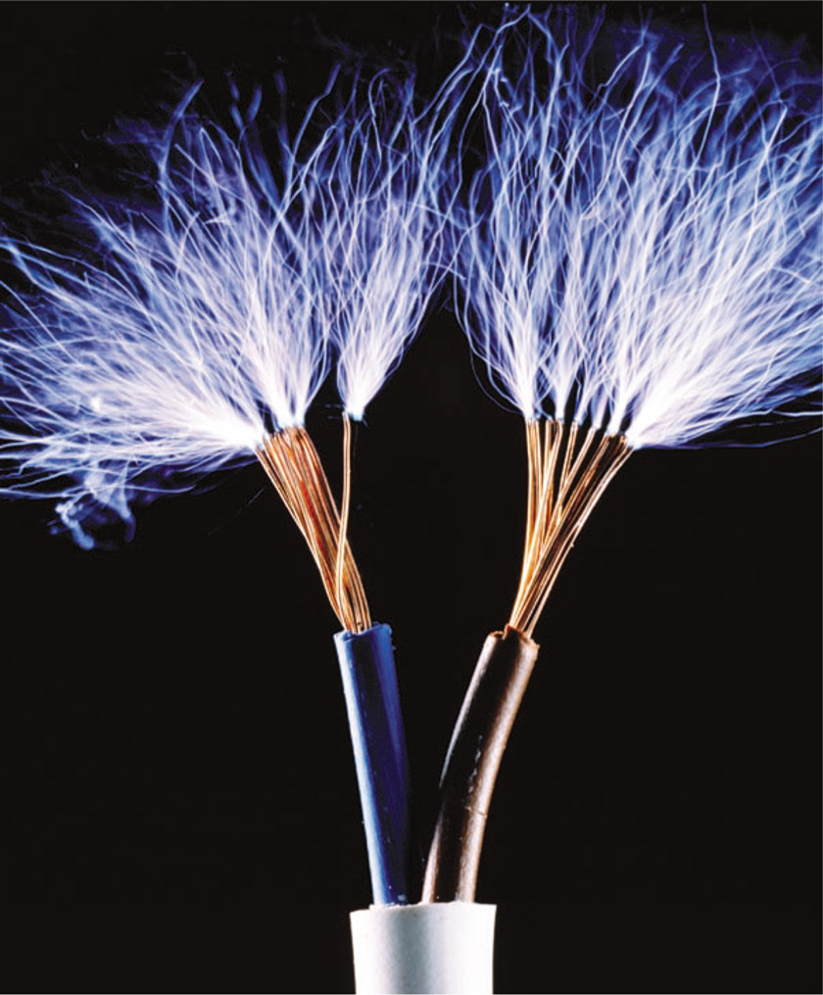
當電場超越一臨界值後，空氣中原子會被游離，離開原子的電子撞擊其他原子時便會發光，因此光是沿電子導電的路徑！

Slide 22
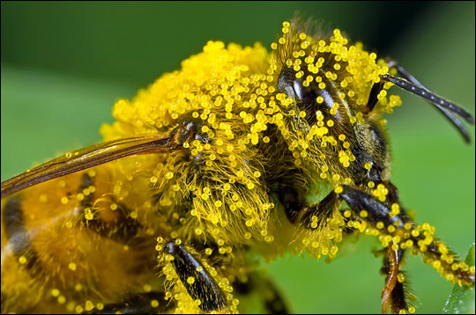
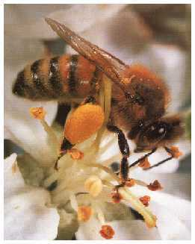
靜電力在自然現象扮演重要角色！

Slide 24
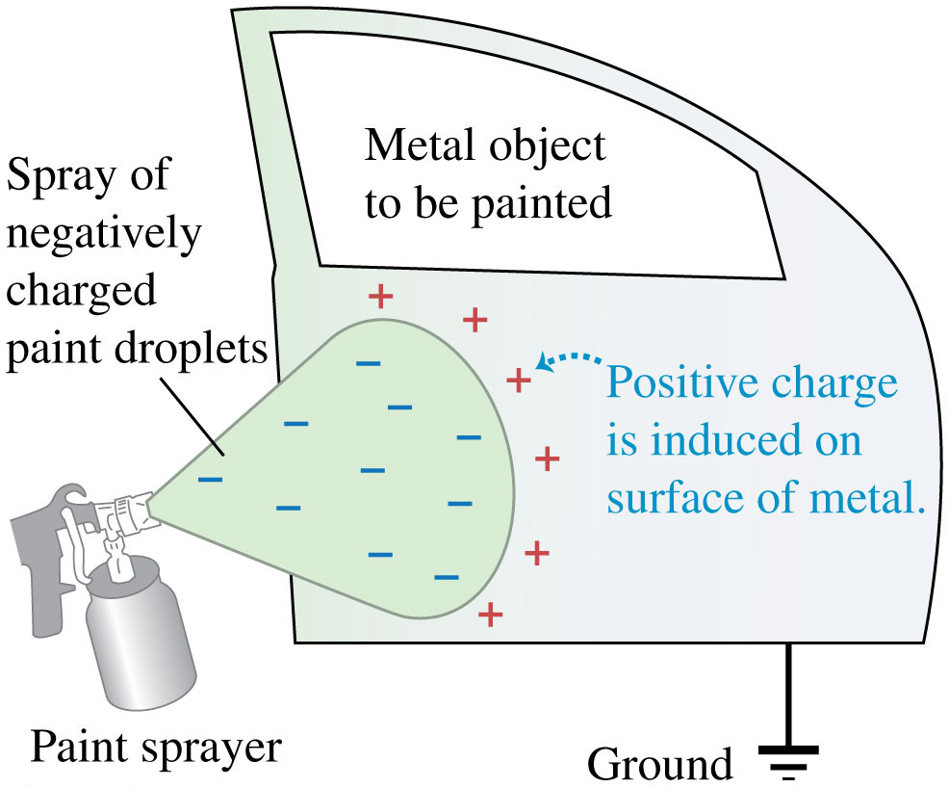
Electrostatic painting
Induced positive charge on the metal object attracts the negatively charged paint droplets.

Slide 25
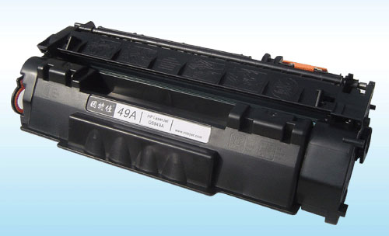
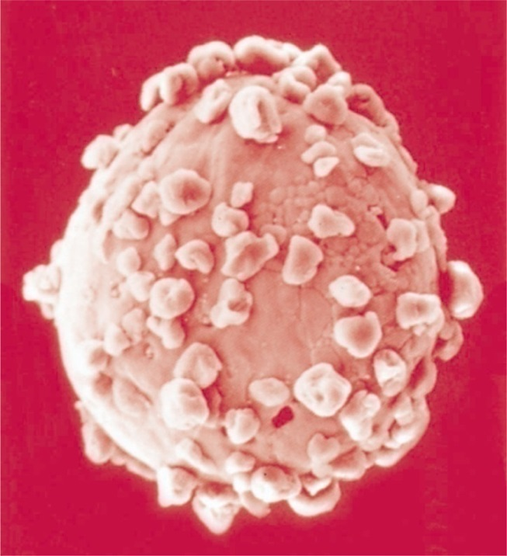
影印機印表機就是利用靜電！

Slide 26
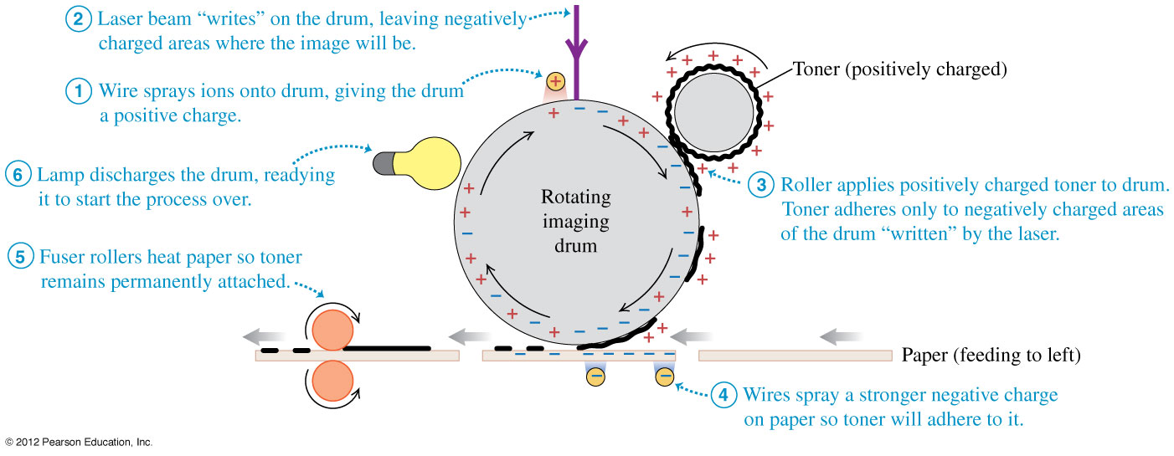

Slide 27
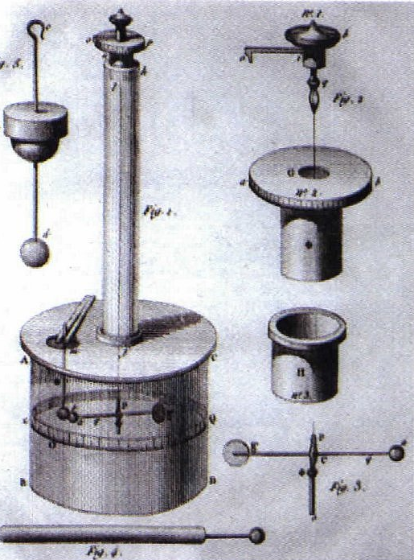
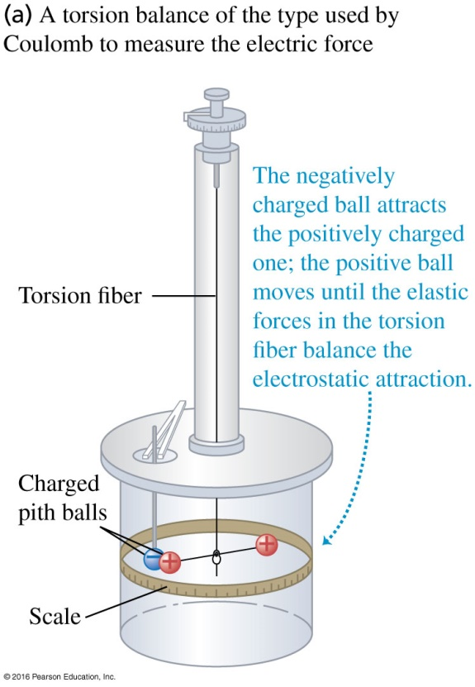
Coulomb 將電學研究量化
Charles-Augustin de Coulomb
1736 –1806
陸軍工程師

Slide 28
The South-East side (also known as the Military School side)

Slide 29
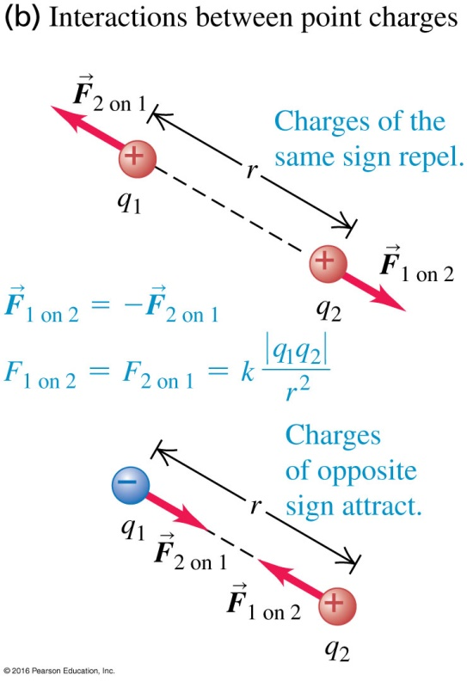
It follows therefore from these three tests, that the repulsive force that the two balls — [which were] electrified with the same kind of electricity — exert on each other, follows the inverse proportion of the square of the distance. Coulomb 1785
$$\vec{F}=\frac{1}{4πε_{0}}\frac{Qq}{r^{2}}\hat{r}$$
$$\vec{F}=\frac{1}{4πε_{0}}\frac{Qq}{r^{2}}\hat{r}=\frac{1}{4πε_{0}}\frac{Qq}{r^{3}}\vec{r}$$
庫倫定律
電荷單位：一 coulomb 電荷等於1/(1.602176634×10⁻¹⁹) 電子電荷！

Slide 30
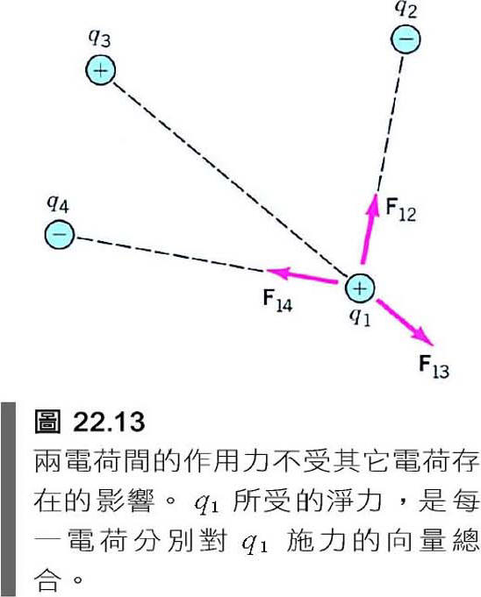
力可以疊加！
$$Q2$$
$$Q1$$
$$Q3$$
$$F2$$
$$F3$$
$$q$$
$$F1$$
考慮一個可動的小電荷 $q$，周圍的固定電荷分布為 $Qi$。
電力向量可以疊加，各個電荷各自的靜電力不互相干擾。
小電荷 $q$ 所受的總電力為個別電荷 $Qi$ 所施電力${\vec{F}}_{i}$的疊加：
$$\vec{F}=\sum_{i}{{\vec{F}}_{i}}=\sum_{i}{\frac{1}{4πε_{0}}\frac{Q_{i}q}{r_{i}^{2}}{\hat{r}}_{i}}$$
r_{i} 是第 i 個電荷與 q 的距離
有了庫倫定律，原則上所有的靜電問題都解決了

Slide 31
電場 Electric field
$$\vec{E}\left(\vec{r}\right)$$

Slide 32
Q₂
$$\vec{F}=\sum_{i}{\frac{1}{4πε_{0}}\frac{Q_{i}q}{r_{i}^{2}}{\hat{r}}_{i}}$$
Q₁
電荷量 $q$ 可以從複雜的式子中提出來：
Q₃
E
F₂
$$=\left(\sum_{i}{\frac{1}{4πε_{0}}\frac{Q_{i}}{r_{i}^{2}}{\hat{r}}_{i}}\right)∙q=\vec{E}∙q$$
F₃
q
電場 Electric Field
F₁
電場$\vec{E}$只與 $q$ 的位置相關，與 $q$ 的電荷量無關
想像 $q$ 漸漸趨近於零 $q→0$….電場$\vec{E}$應該依舊存在吧！

Slide 33
雖然無人在觀賞享受美景
美景依舊存在！
空山不見人，但聞人語響，返影入深林，
復照青苔上。

Slide 34
Q₂
$$\vec{F}=\left(\sum_{i}{\frac{1}{4πε_{0}}\frac{Q_{i}}{r_{i}^{2}}{\hat{r}}_{i}}\right)∙q=\vec{E}∙q$$
Q₁
電場與 q 的電荷量無關。
$$\vec{E}$$
Q₃
由固定電荷$Q_{i}$及q的位置決定。
F₂
電場$\vec{E}\left(\vec{r}\right)$是空間的性質。
每一點都有$\vec{E}\left(\vec{r}\right)$，電場遍佈整個空間。
F₃
q
電場可以為零，但永遠存在。
F₁
電場是由固定電荷 $Q_{i}$在空間各處產生。
電場就是會讓位於當地的電荷 $q$ 得到靜電力 $q∙\vec{E}$ 的空間的物理性質。

Slide 35
場 Field
田野

Slide 36
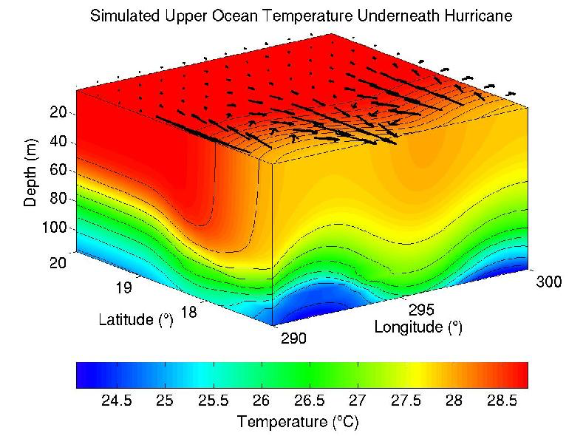
在空間任一點，都可以作的一個物理測量，
所測得值可以為零，但最為一個測量結果，不會不存在！
最簡單的意義上，場就是一個空間的函數。
這個測量量可以是一個純量：純量場
$$T\left(x,y,z,t\right)$$
溫度場
$$V\left(x,y,z,t\right)$$
電位場

Slide 37
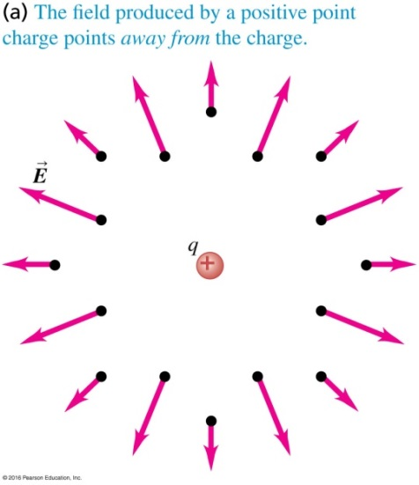
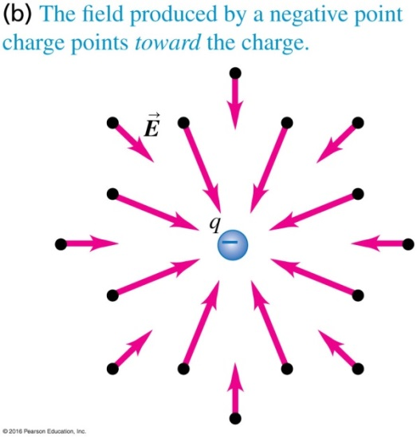
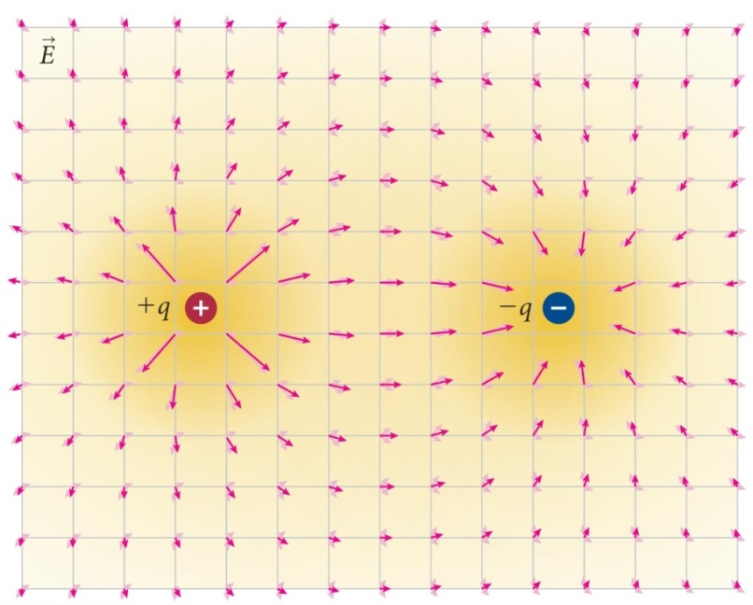
這個測量量也可以是一個向量：向量場
$$\vec{E}\left(x,y,z,t\right)=\frac{\vec{F}}{q}$$
在許情況下，這個漫布於空間中的場，有一個整體性，有自己的規則。
某處的場的變化，會由周圍附近的場來決定！

Slide 38
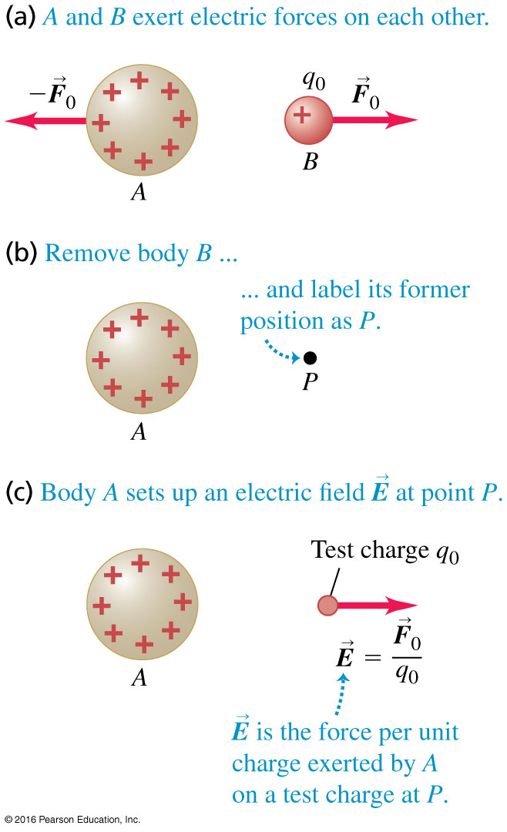
Electric Field
$$\vec{F}=q\vec{E}$$
$$\vec{E}=\sum_{i}{\frac{1}{4πε_{0}}\frac{Q_{i}}{r_{i}^{2}}{\hat{r}}_{i}}$$
$$\vec{E}=\frac{\vec{F}}{q}$$
計算方法
定義
電場是一個方便的計算工具

Slide 39
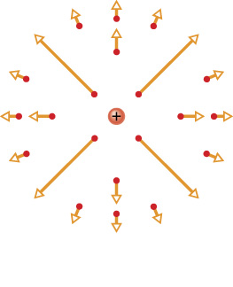
單一個點電荷周圍的電場
$$\vec{E}=\sum_{i=1}^{1}{\frac{1}{4πε_{0}}\frac{Q_{i}}{r_{i}^{2}}{\hat{r}}_{i}}$$
$$\vec{F}=\frac{1}{4πε_{0}}\frac{Qq}{r^{2}}\hat{r}=q\vec{E}$$
$$\vec{E}$$
$$q$$
$$\vec{r}$$
$$Q$$
$$\vec{E}=\frac{1}{4πε_{0}}\frac{Q}{r^{2}}\hat{r}$$

Slide 40
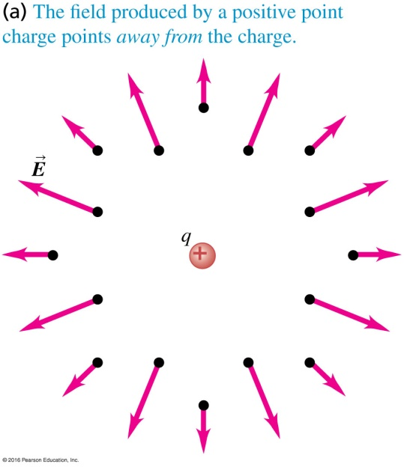
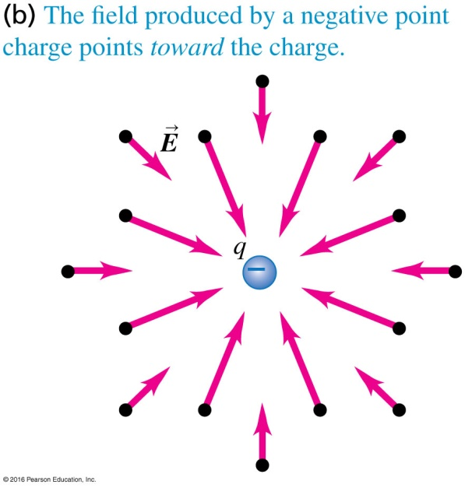

Slide 41
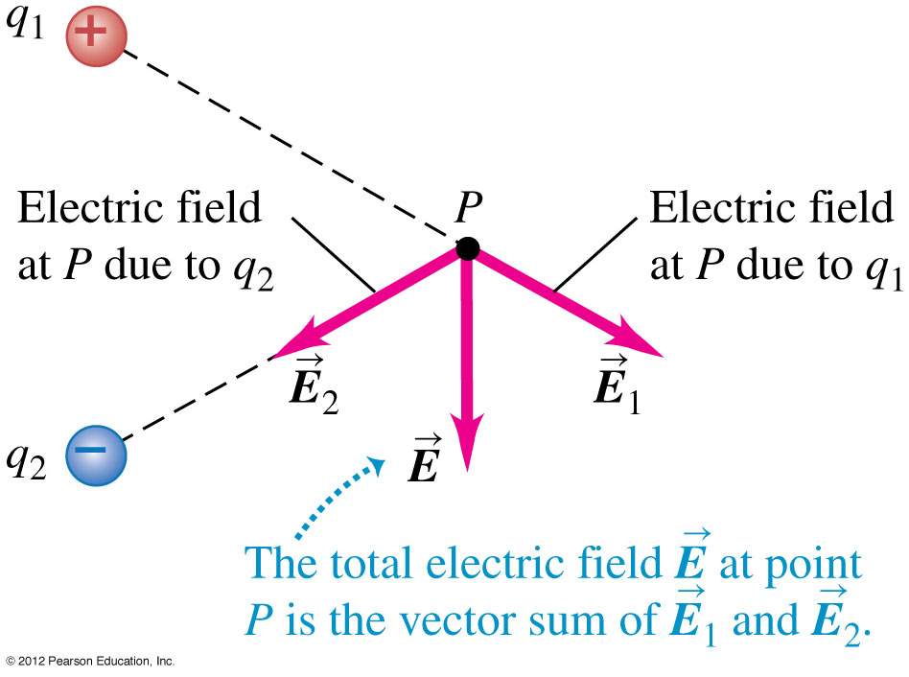
小電荷所受的總電力等於個別電力的疊加
$$\vec{F}=\sum_{i}{{\vec{F}}_{i}}$$
$$\vec{E}=\frac{\vec{F}}{q}$$
小電荷移開後，空間中總電場等於個別電場的向量疊加！
$$\vec{E}=\sum_{i}{{\vec{E}}_{i}}$$
一個電荷的電場
一群電荷的電場
$$\vec{E}=\frac{1}{4πε_{0}}\frac{Q}{r^{2}}\hat{r}$$
$$\vec{E}=\sum_{i}{\frac{1}{4πε_{0}}\frac{Q_{i}}{r_{i}^{2}}{\hat{r}}_{i}}$$

Slide 42
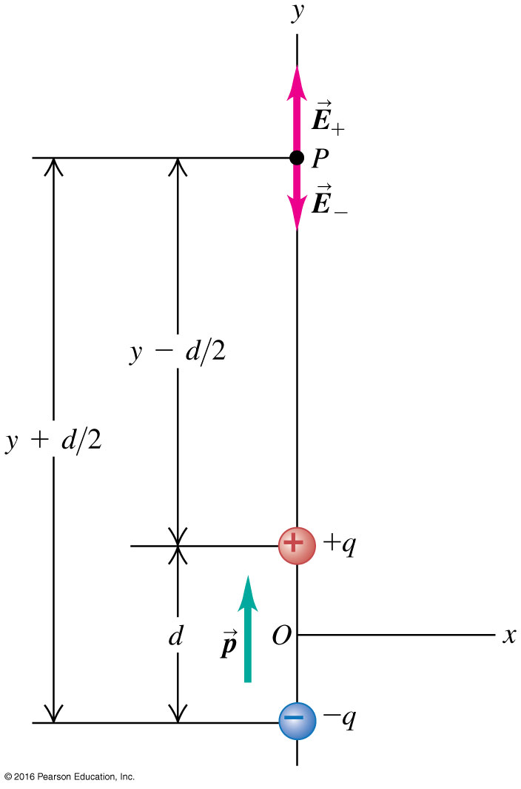
由兩個相反電荷組成的電偶極 Electric Dipole
$$E=E_{+}+E_{−}=\frac{1}{4πε_{0}}\left[\frac{q}{{\left(z−\frac{d}{2}\right)}^{2}}−\frac{q}{{\left(z+\frac{d}{2}\right)}^{2}}\right]$$
遠看電偶極如點一般。
$$z$$
$$d≪z→\frac{d}{z}≪1$$
$$=\frac{1}{4πε_{0}z^{2}}\left[\frac{q}{{\left(1−\frac{d}{2z}\right)}^{2}}−\frac{q}{{\left(1+\frac{d}{2z}\right)}^{2}}\right]$$
可用二項式定理：
$${\left(1+a\right)}^{b}\sim 1+ab a≪1$$
$${\left(1−\frac{d}{2z}\right)}^{−2}\sim 1+\frac{d}{z}$$
$$=\frac{q}{4πε_{0}z^{2}}\left[{\left(1−\frac{d}{2z}\right)}^{−2}−{\left(1+\frac{d}{2z}\right)}^{−2}\right]$$
$$z−\frac{d}{2}$$
$$\sim \frac{q}{4πε_{0}z^{2}}\left[\left(1+\frac{d}{z}\right)−\left(1−\frac{d}{z}\right)\right]=\frac{qd}{2πε_{0}z^{3}}≡\frac{1}{2πε_{0}}\frac{p}{z^{3}}$$
$$z+\frac{d}{2}$$
$$E=\frac{1}{2πε_{0}}\frac{p}{z^{3}}$$
$$p=qd$$
$z$是測量點與如點一般的電偶極的距離。
電偶極的電場 E 隨距離$z$的三次方成反比。
電場完全由電偶極矩$p$決定！
$$\vec{p}=q\vec{d}$$

Slide 43
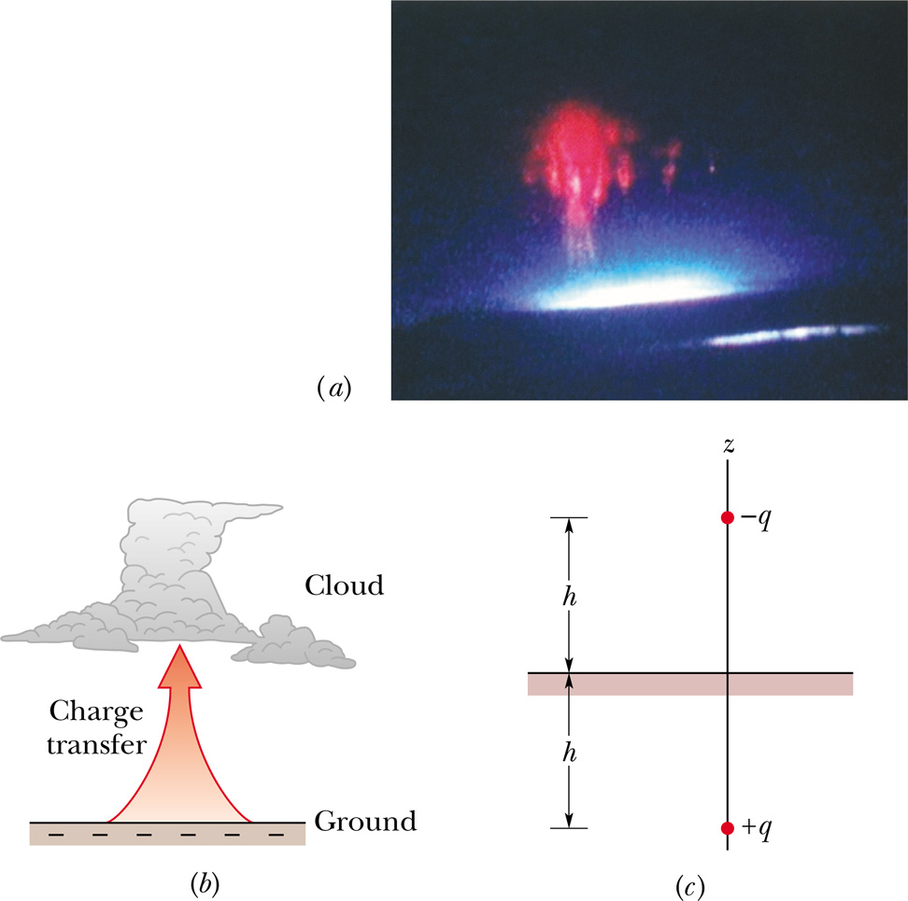
Sprite
$$E=\frac{1}{2πε_{0}}\frac{q∙2h}{z^{3}}$$
$$q\sim 200\text{C}$$
$$h\sim \text{6.0 }\text{km}$$
$$z\sim \text{60 }\text{km}→E=2.0×{10}^{2} \text{N}\text{/}\text{C}$$
超越該處空氣的臨界電場因而放電。
在較低處電場雖較大，但空氣密度也較大，臨界電場也大。

Slide 44
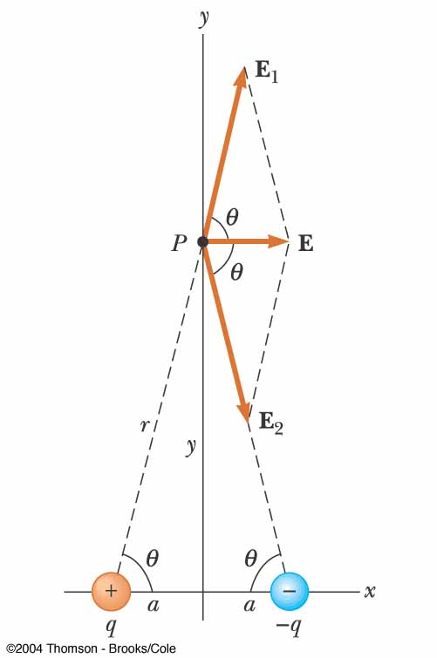
$$x$$
$$x$$
$$z$$
電偶極的電場E隨距離的三次方成反比這個性質在其他方向也成立！

Slide 45
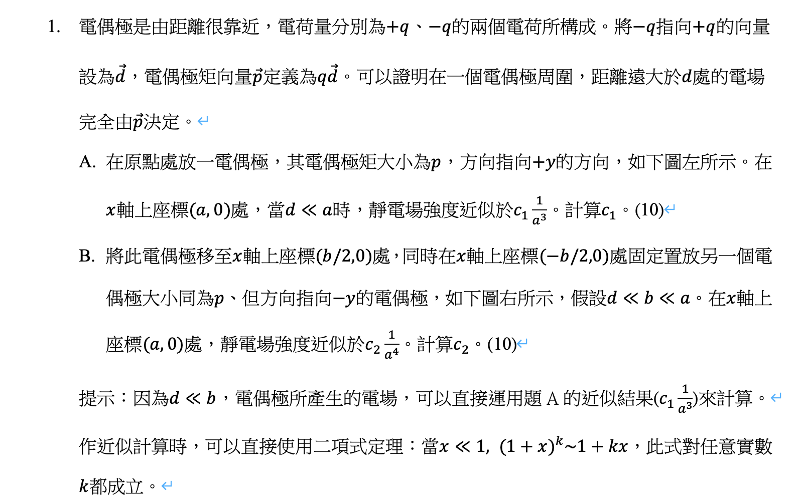

Slide 46
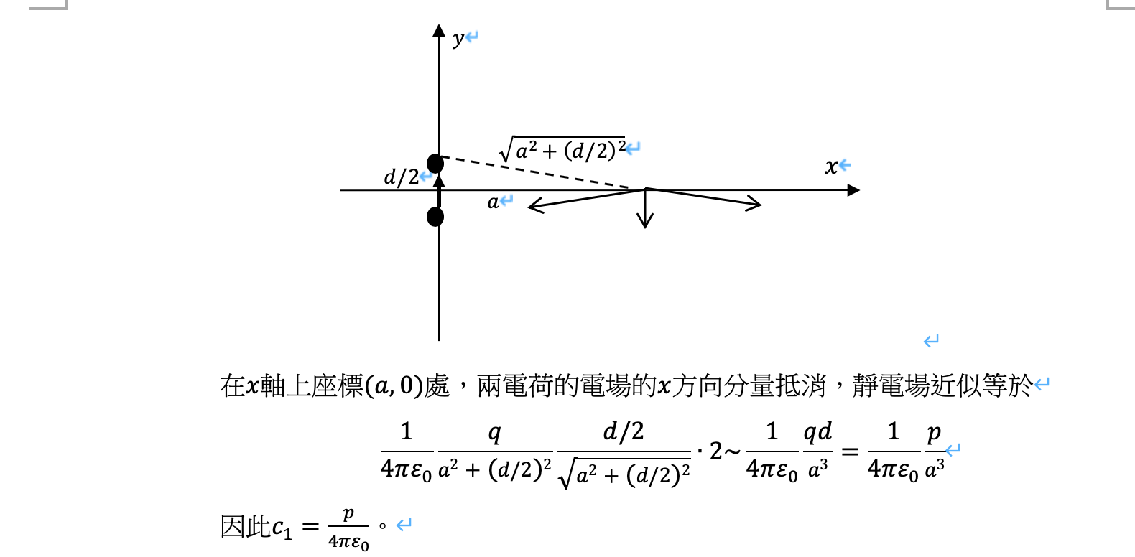

Slide 47
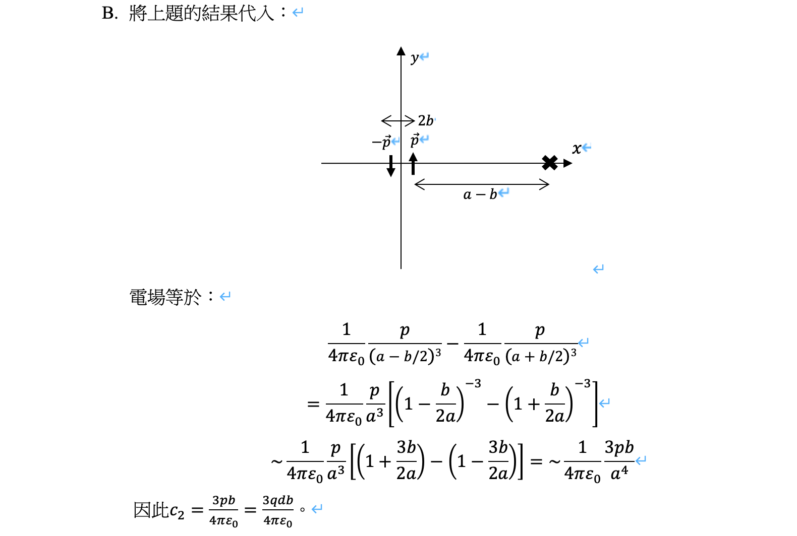

Slide 48
電偶極周圍的電場
$$\vec{E}=\frac{1}{4πε_{0}r^{3}}\left[3\left(\vec{p}∙\hat{r}\right)\hat{r}−\vec{p}\right]$$

Slide 49
在均勻電場中的電偶極
受力為零。
力作用點不同，力矩不為零：
$$τ=F∙\frac{d}{2}\sin{θ}∙2=qd∙E∙\sin{θ}=\left|\vec{p}×\vec{E}\right|$$
$$\vec{τ}=\vec{p}×\vec{E}$$
電偶極的行為完全由電偶極矩決定！

Slide 50
角度改變時，此力矩會做功，
電偶極在電場中的行為，可以定義一個位能來研究。
$$−W=−\int_{θ_{1}}^{θ_{2}}{\left(−dθ\right)∙τ}=−\int_{θ_{1}}^{θ_{2}}{dθ∙pE\sin{θ}}=−pE\cos{θ_{2}}+pE\cos{θ_{1}}=−∆\left(\vec{p}∙\vec{E}\right)≡∆U$$
$$U≡−\vec{p}∙\vec{E}$$
位能只與角度有關
此式只要電場在電偶極的範圍內幾乎均勻即可成立！
電偶極會趨向電偶極矩與電場方向相同。

Slide 51
分子或原子的電偶極可以由外加電場引生！
也可能是永久的，例如水分子。

Slide 54
若電荷分布是連續的，則將電荷分布分解一系列的小電荷$dQ$
電場可以有電荷分布處的體積分來計算
$$\vec{E}=\sum_{i}{\frac{1}{4πε_{0}}\frac{Q_{i}}{r_{i}^{2}}{\hat{r}}_{i}}$$
$$\vec{E}=\int{\frac{1}{4πε_{0}}\frac{\hat{r}}{r^{2}}∙dQ}$$
$$dQ$$
$$dQ$$

Slide 55
$$dE=\frac{1}{4πε_{0}}\frac{1}{\left(R^{2}+z^{2}\right)}dQ$$
$$dE\cos{θ}=\frac{1}{4πε_{0}}\frac{1}{\left(R^{2}+z^{2}\right)}∙\frac{z}{\sqrt{R^{2}+z^{2}}}dQ$$
$$=\frac{1}{4πε_{0}}\frac{z}{{\left(R^{2}+z^{2}\right)}^{3/2}}∙dQ→=\frac{1}{4πε_{0}}\frac{z}{{\left(r^{2}+z^{2}\right)}^{3/2}}∙σ\left(2πrdr\right)$$
$$E=\int_{0}^{R}{\frac{1}{4πε_{0}}\frac{z}{{\left(r^{2}+z^{2}\right)}^{3/2}}∙σ\left(2πrdr\right)}=\int_{0}^{R}{\frac{1}{4ε_{0}}\frac{σz}{{\left(r^{2}+z^{2}\right)}^{3/2}}∙\left(2rdr\right)}=\frac{σz}{4ε_{0}}\int_{0}^{R}{\frac{1}{{\left(r^{2}+z^{2}\right)}^{3/2}}∙dr^{2}}=\frac{σz}{4ε_{0}}\int_{z^{2}}^{R^{2}+z^{2}}{\frac{1}{X^{3/2}}∙dX}=−\frac{σz}{2ε_{0}}\left({\left.\frac{1}{X^{\frac{1}{2}}}\right|}_{z^{2}}^{R^{2}+z^{2}}\right)=\frac{σz}{2ε_{0}}\left[\frac{1}{z}−\frac{1}{\sqrt{R^{2}+z^{2}}}\right]$$
$$X≡r^{2}+z^{2}$$
$$dQ$$

Slide 56
帶電圓盤的電場
$$E=\frac{σz}{2ε_{0}}\left[\frac{1}{z}−\frac{1}{\sqrt{R^{2}+z^{2}}}\right]$$
$$E=\frac{σ}{2ε_{0}}\left[1−\frac{z}{\sqrt{R^{2}+z^{2}}}\right]→\frac{σ}{2ε_{0}} 當R→∞$$
無限大帶電平板的電場

Slide 58
乍看之下，似乎電荷不守恆
由小球流出的電流是流向所有方向的！
獵物內部一定有一條未標示出來與海水絕緣的內部迴路讓電荷再由負極流回正極！
電極決定電流密度的分佈，
導體內的電場由電流密度的分佈決定。

Slide 60
Comparison of electric fields. Models of the electric field around gymnotiform (South American) weakly electric fish (Chen et al., 2005) differ in shape from fields generated by a single dipole in artificial electrosense. Isopotential lines for the fish run roughly parallel along the long axis of the fish body (A), whereas isopotential lines of artificial electrosense are mostly perpendicular to the long axis connecting the emitting dipole (B).

Slide 61
電場有甚麼用處？
電力的問題被分成兩半：
$$\vec{F}=q\vec{E}$$
計算電荷產生的電場
計算電場對電荷的施力
電場就像仲介一般
這樣的計算方法很方便，當然似乎只是一個工具！

Slide 62
場還有另外一個好處！
嚴格來說，庫倫力是一個超距力

Slide 63
$$\vec{F}\left(\vec{r},t\right)=\frac{1}{4πε_{0}}\frac{Qq}{r^{2}\left(t\right)}\hat{r}\left(t\right)$$
庫倫定律
靜電力如萬有引力一樣，與當時距離平方成反比。
庫倫力是一個超距力 force at a distance!
電荷如果突然改變位置，遠處的電荷何時會知道？
電荷如果突然改變位置，距離 r 會立刻改變。
根據上式，$q 所感受$的電力也會立刻改變。
庫倫力是超越空間直接作用！

Slide 64
這樣的超距力的想法在當時歐洲大陸的物理界是一個普遍的看法。
1820
帶電物體周圍的空間，在它們的電磁作用中，並未扮演任何角色。

Slide 65
Faraday 1791-1861
而在對岸的法拉第反對超距力，這個態度影響了英國整個物理界對電磁學的看法。

Slide 66
萬有引力也是一個超距力
地球若不見了，月亮什麼時候會知道？
若引力是超距力，月亮會立刻知道！
但相對論要求訊息的傳遞不能快於光速！

Slide 67
我們可以合理地懷疑，超距力並不是正確的概念！
電場的引進使得電力有機會可以不再是超距力
透過電場，靜電力的發生可以分解成兩個步驟：
電荷 Q 在空間中各處產生電場。
在點電荷 q 所在位置的電場對 q 施力。

Slide 68
電荷突然改變位置，如同平坦的海面落下一個物體，
物體激起的水波需要時間才能傳播到遠方！
電荷改變位置的訊息也自然需要時間才能到達遠方。這是超距力無法做到的。

Slide 69
超距力並不是正確的概念！
電場的引進使得電力有機會可以不再是超距力

